Slide 1
Chapter 04 IP 주소 추적

Slide 2
01 IP 주소 추적에 대한 이해
02 IP 주소 추적하기

Slide 3
IP 주소를 추적하는 다양한 방법을 알아본다.
공격 대상의 IP 주소를 직접 추적해본다.

Slide 4
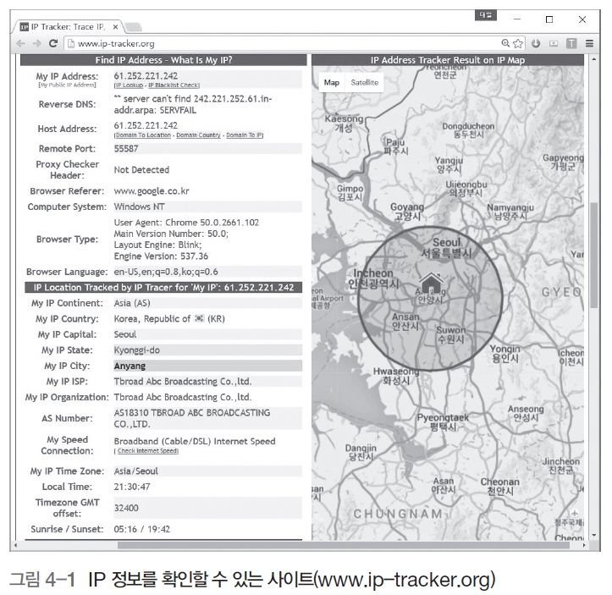
1. IP 주소 추적에 대한 이해
1.1 IP 주소 추적의 기본
IP 주소 추적의 기본
  IP 주소 추적의 기본은 출발지 IP 주소 확인하기
Page <number>

Slide 5
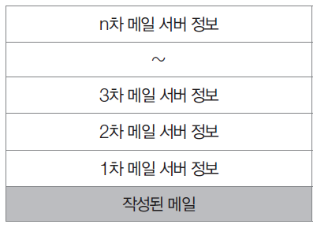
2. IP 주소 추적하기
2.1 메일 이용하기
수신된 메일의 구조
  작성된 메일은 여러 메일 서버를 거쳐 최종 목적지까지 전달
Page <number>

Slide 6
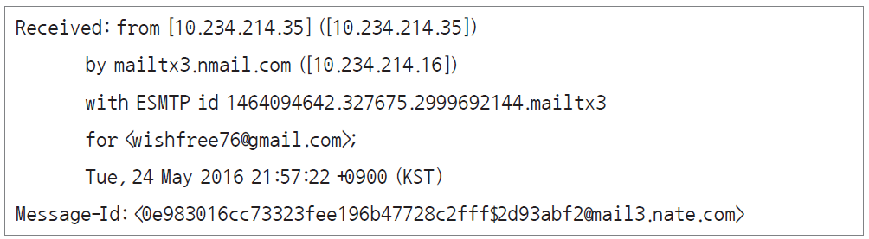
2. IP 주소 추적하기
2.1 메일 이용하기
1차 메일 서버 정보
  목적지로 전송하기 위해 서버에 메일을 저장하는 단계에 대한 정보
  메일을 이용한 IP 추적에서 가장 중요한 정보
Page <number>

Slide 7
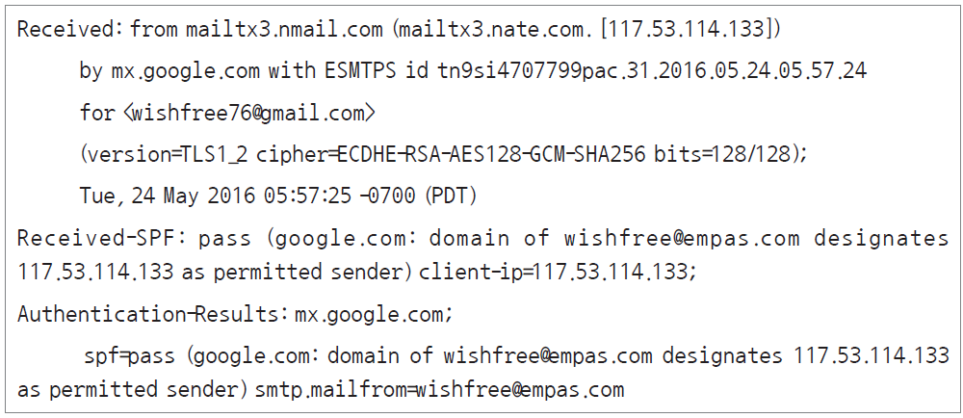
2. IP 주소 추적하기
2.1 메일 이용하기
2차 메일 서버 정보
Page <number>

Slide 8
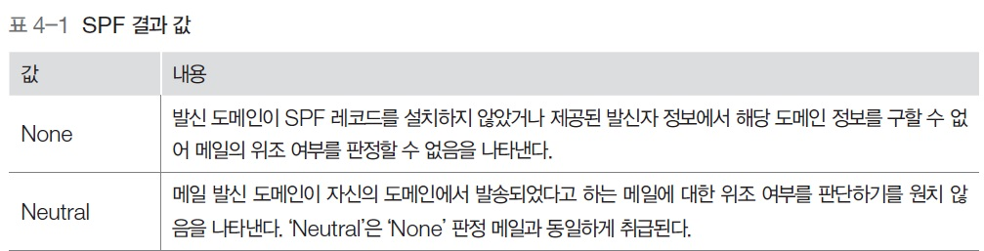
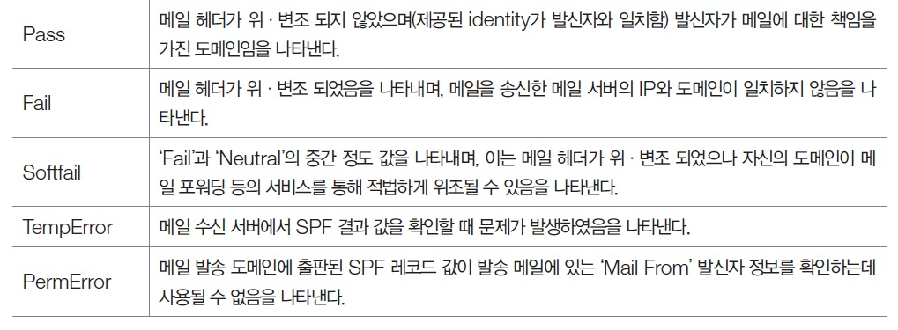
2. IP 주소 추적하기
2.1 메일 이용하기
2차 메일 서버 정보
  Received-SPF : 주요 메일 서버와 IP를 등록해두고, 메일이 전송된 서버의 IP
  와 메일 주소를 확인하여 스팸 메일 여부를 검사한 결과를 표시
Page <number>

Slide 9
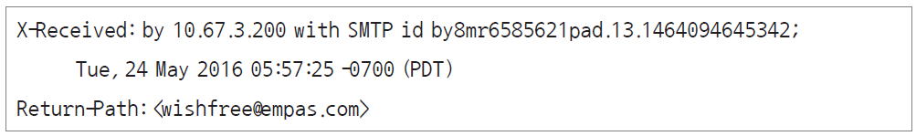
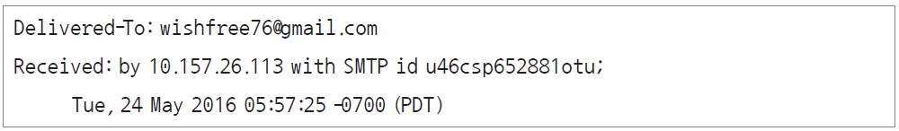
2. IP 주소 추적하기
2.1 메일 이용하기
3차 메일 서버 정보
4차 메일 서버 정보
Page <number>

Slide 10
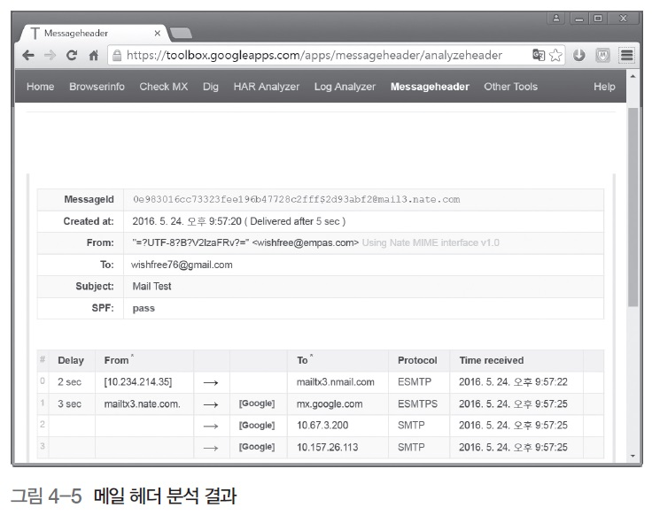
2. IP 주소 추적하기
2.1 메일 이용하기
메일 헤더 분석
  전송된 메일 서버의 IP 주소 및 메일 전송자의 위치까지 확인 가능할 수 있어
  매우 유용
  https://toolbox.googleapps.com/apps/messageheader/analyzeheader
Page <number>

Slide 11
2. IP 주소 추적하기
2.2 P2P 서비스 이용하기
P2P 서비스
  대표적인 예는 카카오톡, 스카이프, 네이트온 등의 메신저 또는 보이스톡과 같
  은 개인 간 통신 서비스, 토렌트와 같은 파일 공유 프로그램 등
  ‘Peer to Peer’, 즉 당사자 간의 통신이라는 특성 때문에 서비스를 이용하는 사
  용자의 IP 정보가 노출될 수 있음.
Page <number>

Slide 12
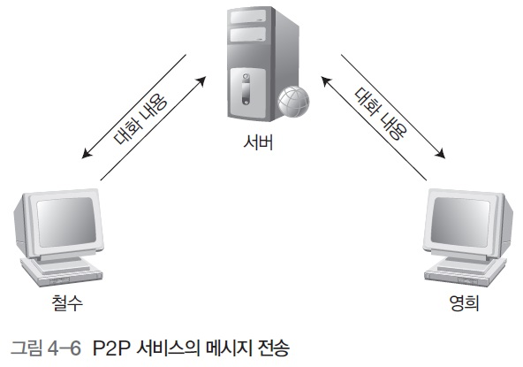
2. IP 주소 추적하기
2.2 P2P 서비스 이용하기
P2P 서비스의 메시지 전송
  일반적으로 텍스트를 교환하는 형태의 정보 교환에서는 사용자의 IP가 노출되
  지 않음.
Page <number>

Slide 13
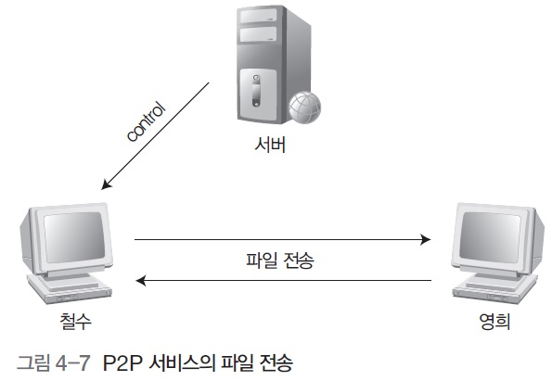
2. IP 주소 추적하기
2.2 P2P 서비스 이용하기
P2P 서비스의 파일 전송
  많은 양의 데이터 전송이 필요하거나 인터넷 전화 서비스를 이용하는 경우 사
  용자 간의 직접 통신이 이루어져 상대방의 IP를 쉽게 확인할 수 있음.
  최근에는 IP 노출을 제한하는 P2P 서비스가 점점 많아지고 있음.
Page <number>

Slide 14
2. IP 주소 추적하기
2.3 웹 게시판 이용하기
웹 해킹 공격
  요즘에는 웹 해킹 공격이 많이 발생
  특히 최근에 이슈가 되고 있는 APT(Advanced Persistent Threat) 공격은 웹 페
  이지의 취약점을 이용하는 경우가 많음.
  해커는 웹 사이트의 구조를 파악하고 공격하기 위해 웹 게시판에 접근하므로
  서비스의 로그를 분석하면 해커의 IP를 확인할 수 있음.
Page <number>

Slide 15

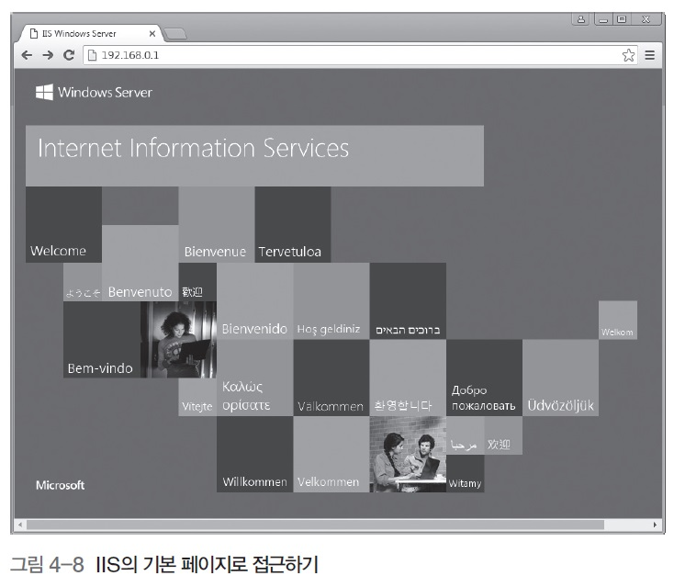
2. IP 주소 추적하기
실습 4-1 웹 접속자의 IP 주소 확인하기
웹 서버 설치 후 접속하기
  윈도우 2012에 IIS를 설치한 뒤, 해당 웹 서버의 기본 페이지로 접속
Page <number>

Slide 16
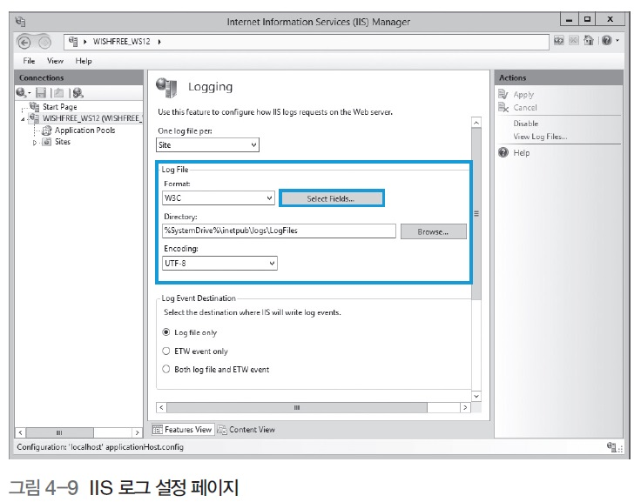
2. IP 주소 추적하기
실습 4-1 웹 접속자의 IP 주소 확인하기
웹 서버 로그 설정 확인하기
  [제어판]-[관리도구]-[IIS 매니저]에서 로그 생성에 관한 옵션 확인
Page <number>

Slide 17
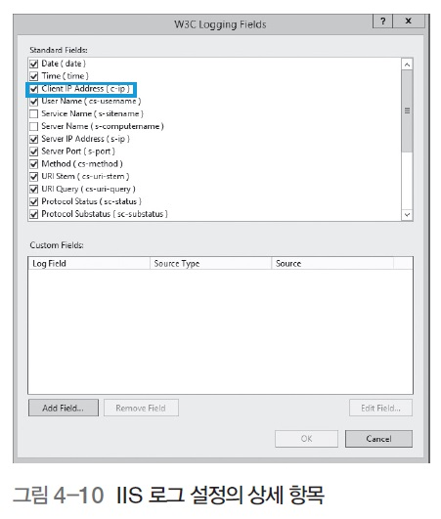
2. IP 주소 추적하기
실습 4-1 웹 접속자의 IP 주소 확인하기
웹 서버 로그 설정 확인하기
  <Select Fields>를 누르면 현재 설정된 로그 필드를 확인할 수 있음.
Page <number>

Slide 18
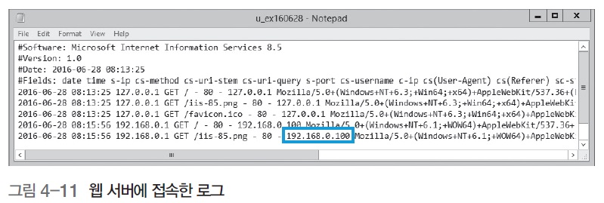
2. IP 주소 추적하기
실습 4-1 웹 접속자의 IP 주소 확인하기
웹 서버 로그 확인하기
  보통 ‘C:\inetpub\logs\logfiles\’에서 로그 파일 확인 가능
  로그에서 접근한 클라이언트의 IP 관련 정보를 확인할 수 있음.
Page <number>

Slide 19
2. IP 주소 추적하기
2.4 Traceroute 이용하기
traceroute(트레이스라우트)
  패킷이 목적지까지 도달하는 동안 거쳐가는 라우터의 IP를 확인하는 툴
  UDP와 ICMP, IP의 TTL 값을 이용
  상대방의 IP 주소를 알고 있는 상태에서, 상대방이 속한 인터넷 구성 등을 짐작
  할 수 있음.
  traceroute를 수행할 때 경로가 매번 다르게 형성되다가 하나로 고정된다면 역
  추적을 당하고 있는 것일 수 있음.
Page <number>

Slide 20
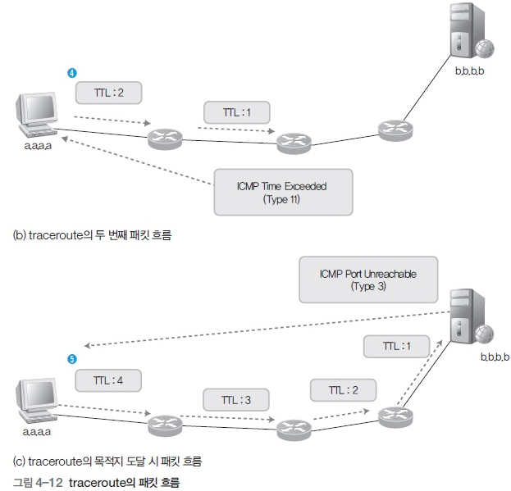
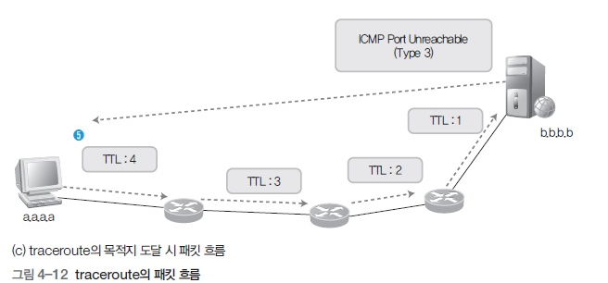
2. IP 주소 추적하기
2.4 Traceroute 이용하기
traceroute(트레이스라우트)
Page <number>

Slide 21

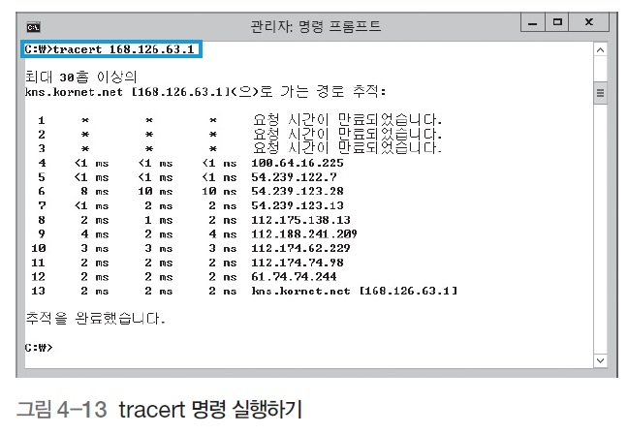
2. IP 주소 추적하기
실습 4-2 traceroute를 이용해 라우팅 경로 확인하기
패킷 내용 확인하기
  traceroute 툴로 UDP 패킷을 이용하면 상대방에게 전송되는 경로를 확인할 수
  있음(윈도우에서는 tracert 명령으로 수행)
  tracert 168.126.63.1
Page <number>

Slide 22
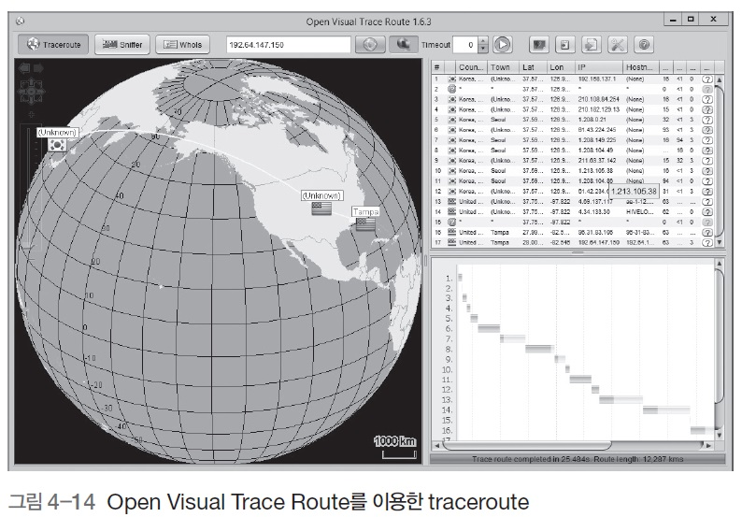
2. IP 주소 추적하기
실습 4-2 traceroute를 이용해 라우팅 경로 확인하기
패킷 내용 확인하기
  Open Visual TraceRoute는 지구본상에 패킷의 흐름을 그려주어 패킷의 지리적
  인 위치를 확인할 수 있음.
Page <number>

Slide 23
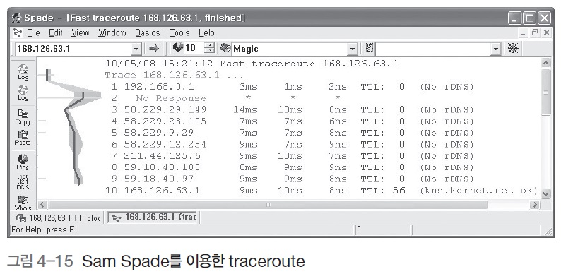
2. IP 주소 추적하기
실습 4-2 traceroute를 이용해 라우팅 경로 확인하기
패킷 내용 확인하기
  전통적인 툴인 Sam Spade(샘 스페이드)
Page <number>

